Slide 1

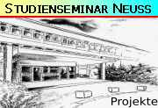
Ausbildung an und mit digitalen Medien
An der Wahrnehmungspsychologie ausgerichtete Gestaltung von Arbeitsblättern
Copyright: Copyright © 2008-2009, Wolf-Dieter Zimmermann
License: CC-by-SA 3.0

Slide 2
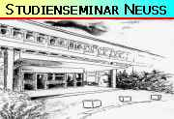
Wahrnehmung und Gestaltpsychologie
Gestaltpsychologie
Irgendwo und irgendwie werden die von den Sinnesorganen gelieferten Informationen (Beispiel Baum) gefiltert und nach bestimmten Gesetzen zusammengefasst.
Zielrichtung: Es entsteht eine möglichst einfache, einheitliche, symmetrische, geschlossene Gestalt.

Slide 3
Gestaltgesetze
Gesetz der geschlossenen Gestalt
Gesetz der geschlossenen Gestalt

Slide 4
Gestaltgesetze
Gesetz der geschlossenen Gestalt
Gesetz der geschlossenen Gestalt

Slide 5
Gestaltgesetze: Gesetz der Prägnanz
Prägnanz
Es werden bevorzugt Gestalten wahrgenommen, die sich von anderen durch ein bestimmtes Merkmal abheben.

Slide 6
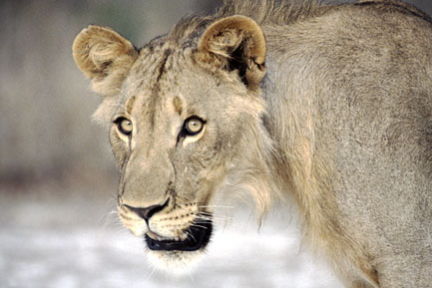
Gestaltgesetze: Gesetz der Prägnanz
Beispiel 1:

Slide 7
Gestaltgesetze: Gesetz der Prägnanz
Beispiel 2:
Ähnlich einem Fotoapparat wird beim Auge die Umgebung auf die Netzhaut projiziert. Das Abbild des angreifenden Säbelzahntigers aus der realen Umwelt wird in den Zäpfchen und Stäbchen der Netzhaut in eine große Anzahl Einzel-informationen zerlegt. Daraus soll unser Gehirn in mühseliger Puzzlearbeit jetzt ableiten, was da draußen tatsächlich geschieht, und dies bitte schnell. All die Überschneidungen analysieren, die Farbflecken in x-möglichen Konstellationen zusammenfügen, aus allen Alternativen die richtige Wahrnehmung ableiten. Das kommt nicht gut.

Slide 8
Gestaltgesetze: Gesetz der Prägnanz
Beispiel 3:
Ähnlich einem Fotoapparat wird beim Auge die Umgebung auf die Netzhaut projiziert. Das Abbild des angreifenden Säbelzahntigers aus der realen Umwelt wird in den Zäpfchen und Stäbchen der Netzhaut in eine große Anzahl Einzelinformationen zerlegt. Daraus soll unser Gehirn in mühseliger Puzzlearbeit jetzt ableiten, was da draußen tatsächlich geschieht, und dies bitte schnell. All die Überschneidungen analysieren, die Farbflecken in x-möglichen Konstellationen zusammenfügen, aus allen Alternativen die richtige Wahrnehmung ableiten. Das kommt nicht gut.

Slide 9
Gestaltgesetze: Gesetz der Prägnanz
Beispiel 4:
Ähnlich einem Fotoapparat wird beim Auge die Umgebung auf die Netzhaut projiziert. Das Abbild des angreifenden Säbelzahntigers aus der realen Umwelt wird in den Zäpfchen und Stäbchen der Netzhaut in eine große Anzahl Einzelinformationen zerlegt. Daraus soll unser Gehirn in mühseliger Puzzlearbeit jetzt ableiten, was da draußen tatsächlich geschieht, und dies bitte schnell. All die Überschneidungen analysieren, die Farbflecken in x-möglichen Konstellationen zusammenfügen, aus allen Alternativen die richtige Wahrnehmung ableiten. Das kommt nicht gut.

Slide 10
Gestaltgesetze: Gesetz der Ähnlichkeit
Ähnlichkeit
Einander ähnliche Elemente werden eher als zusammengehörig erlebt als einander unähnliche.
Einander ähnliche Elemente werden eher als zusammengehörig erlebt als einander unähnliche.

Slide 11
Gestaltgesetze: Gesetz der Nähe
Nähe
Elemente mit geringen Abständen zueinander werden als zusammengehörig wahrgenommen.

Slide 12
Gestaltgesetze: Gesetz der Nähe
Nochmals das Beispiel von oben
Ähnlich einem Fotoapparat wird beim Auge die Umgebung auf die Netzhaut projiziert. Das Abbild des angreifenden Säbelzahntigers aus der realen Umwelt wird in den Zäpfchen und Stäbchen der Netzhaut in eine große Anzahl Einzelinformationen zerlegt. Daraus soll unser Gehirn in mühseliger Puzzlearbeit jetzt ableiten, was da draußen tatsächlich geschieht, und dies bitte schnell. All die Überschneidungen analysieren, die Farbflecken in x-möglichen Konstellationen zusammenfügen, aus allen Alternativen die richtige Wahrnehmung ableiten. Das kommt nicht gut.

Slide 13
Folgen aus den Gestaltgesetzen?
Folgen aus den Gestaltgesetzen Erkenntnisse für die Gestaltung von Arbeitsblättern? Vielleicht die folgenden ...
Günstig:
Zusammengehörendes zusammen lassen
Flattersatz
Schrifttyp Times
Ungünstig:
zusätzliche Reize durch Schrifteffekte
Hervorhebungen
mehr als eine Schriftfamilie

